Slide 1





Slide 2
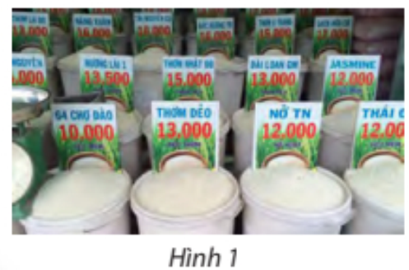


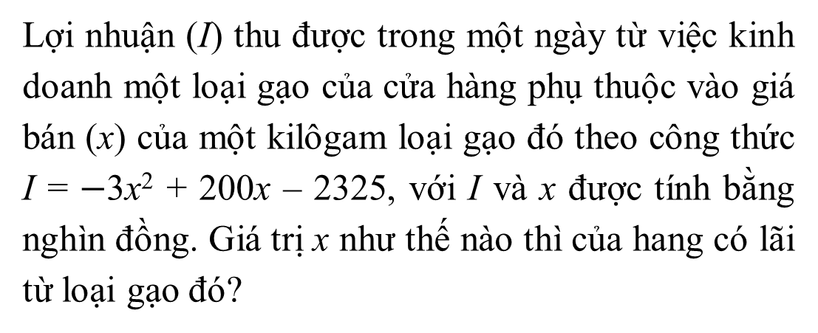
BÀI 2: GIẢI BẤT PHƯƠNG TRÌNH BẬC HAI MỘT ẨN
Lợi nhuận (I) thu được trong một ngày từ việc kinh doanh một loại gạo của cửa hàng phụ thuộc vào giá bán (x) của một kilôgam loại gạo đó theo công thức I = $−$3x² + 200x – 2325, với I và x được tính bằng nghìn đồng. Giá trị x như thế nào thì của hang có lãi từ loại gạo đó?
Bất phương trình bậc hai một ẩn x
là bất phương trình
có một trong các dạng
ax² + bx + c $≤$0
ax² + bx + c $<$0
ax² + bx + c $≥$0
ax² + bx + c $>$0
với $a ≠$ 0.
Nghiệm của bất phương trình bậc hai
Ví dụ 1
là các giá trị của biến x
Các bất phương trình nào sau đây là bất phương trình bậc hai một ẩn? Nếu là bất phương trình bậc hai một ẩn, x = 1 và x = 2 có là nghiệm của bất phương trình đó hay không?
mà khi thay vào bất phương trình
ta được bất đẳng thức đúng.

Slide 3




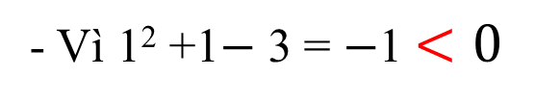
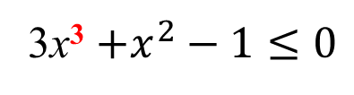

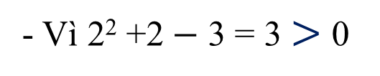
BÀI 2: GIẢI BẤT PHƯƠNG TRÌNH BẬC HAI MỘT ẨN
Ví dụ 1
Bất phương trình bậc hai một ẩn x
Các bất phương trình nào sau đây là bất phương trình bậc hai một ẩn? Nếu là bất phương trình bậc hai một ẩn, x = 1 và x = 2 có là nghiệm của bất phương trình đó hay không?
là bất phương trình
có một trong các dạng
ax² + bx + c $≤$0
ax² + bx + c $<$0
ax² + bx + c $≥$0
ax² + bx + c $>$0
- Vì 1² +1$−$ 3 = $−$1 $<0$
nên x = 1 không phải là nghiệm của bất phương trình
$x^{2}+x−3≥0$.
với $a ≠$ 0.
- Vì 2² +2$−$ 3 = 3 $>$ 0
Nghiệm của bất phương trình bậc hai
nên x = 2 là một nghiệm của bất phương trình
$x^{2}+x−3≥0$.
là các giá trị của biến x
mà khi thay vào bất phương trình
ta được bất đẳng thức đúng.
3x³ $+x^{2}−1≤0$
không phải là một bất phương trình bậc hai một ẩn.

Slide 4

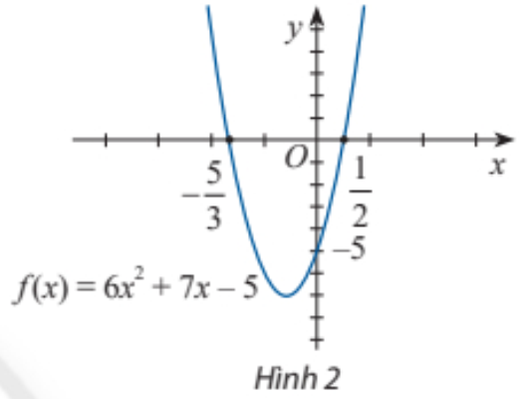


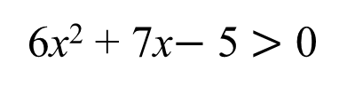
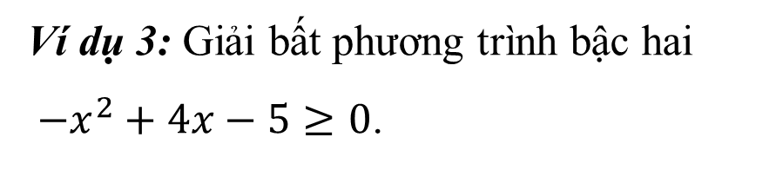

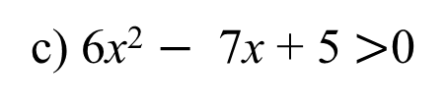
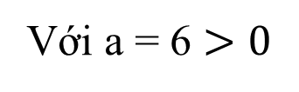
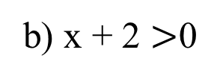
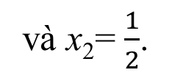
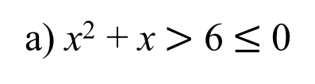
BÀI 2: GIẢI BẤT PHƯƠNG TRÌNH BẬC HAI MỘT ẨN
Bất phương trình bậc hai một ẩn x
Bài tập: Các bất phương trình nào sau đây là bất phương trình bậc hai một ẩn? Nếu là bất phương trình bậc hai một ẩn, x = 2 có là nghiệm của bất phương trình đó hay không?
là bất phương trình
có một trong các dạng
ax² + bx + c $≤$0
ax² + bx + c $<$0
ax² + bx + c $≥$0
ax² + bx + c $>$0
a) x² + x$>$ 6$≤$ 0
b) x + 2 $>$0
c) 6x² $−$ 7x + 5 $>$0
Ví dụ 2: Giải bất phương trình bậc hai 6x² + 7x$−$ 5 $>$ 0.
f(x) = 6x² + 7x$−$ 5 có hai nghiệm phân biệt là x₁= $−\frac{5}{3}$
với $a ≠$ 0.
và x₂= $\frac{1}{2}$.
Nghiệm của bất phương trình bậc hai
Với a = 6 $>0$
là các giá trị của biến x
Vậy
6x² + 7x$−$ 5 $>$ 0
mà khi thay vào bất phương trình
ta được bất đẳng thức đúng.
Giải bất phương trình bậc hai
Ví dụ 3: Giải bất phương trình bậc hai
${−x}^{2}+4x−5≥0$.
là tìm tập hợp các nghiệm
của bất phương trình đó.

Slide 5
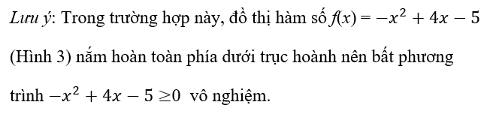
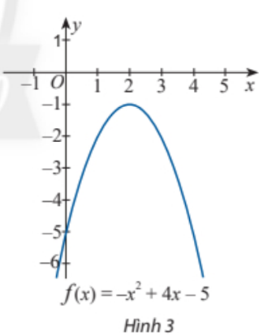
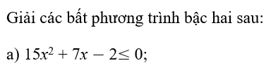

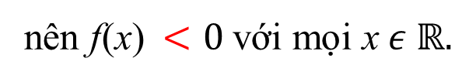
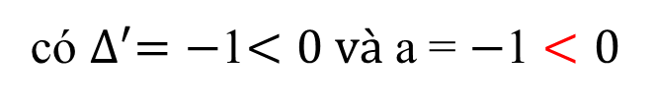
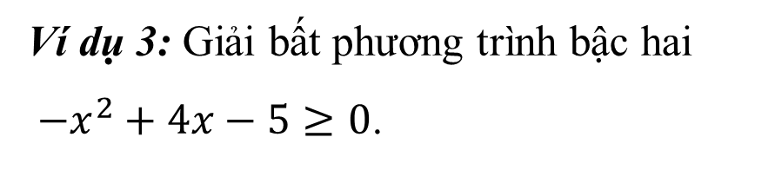
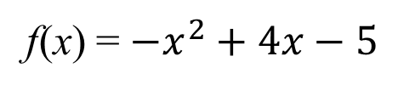
BÀI 2: GIẢI BẤT PHƯƠNG TRÌNH BẬC HAI MỘT ẨN
Bất phương trình bậc hai một ẩn x
Ví dụ 3: Giải bất phương trình bậc hai
${−x}^{2}+4x−5≥0$.
là bất phương trình
có một trong các dạng
ax² + bx + c $≤$0
ax² + bx + c $<$0
ax² + bx + c $≥$0
ax² + bx + c $>$0
f(x) = ${−x}^{2}+4x−5$
có $∆^{′}=−$1$<0 và$a = $−$1 $<0$
nên f(x) $<0$với mọi x $ε ℝ.$
với $a ≠$ 0.
Nghiệm của bất phương trình bậc hai
là các giá trị của biến x
Bài tập:
mà khi thay vào bất phương trình
ta được bất đẳng thức đúng.
Giải bất phương trình bậc hai
là tìm tập hợp các nghiệm
của bất phương trình đó.

Slide 6
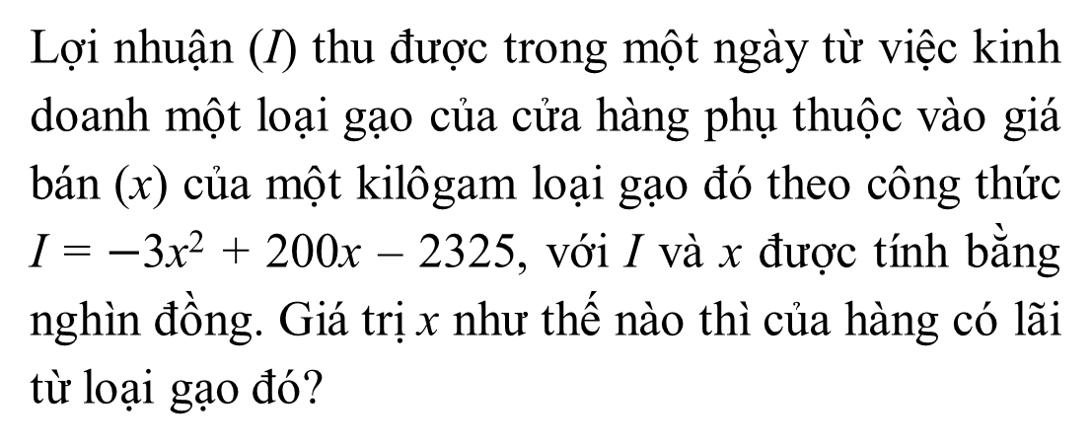
BÀI 2: GIẢI BẤT PHƯƠNG TRÌNH BẬC HAI MỘT ẨN
Lợi nhuận (I) thu được trong một ngày từ việc kinh doanh một loại gạo của cửa hàng phụ thuộc vào giá bán (x) của một kilôgam loại gạo đó theo công thức I = $−$3x² + 200x – 2325, với I và x được tính bằng nghìn đồng. Giá trị x như thế nào thì của hàng có lãi từ loại gạo đó?

Slide 7
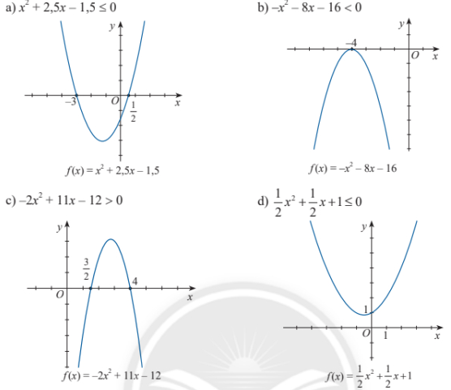
BÀI 2: GIẢI BẤT PHƯƠNG TRÌNH BẬC HAI MỘT ẨN
Bất phương trình bậc hai một ẩn x
Bài tập:
là bất phương trình
có một trong các dạng
1. Dựa vào đồ thị của hàm số bậc hai tương ứng, hãy xác định tập nghiệm của các bất phương trình bậc hai sau đây:
ax² + bx + c $≤$0
ax² + bx + c $<$0
ax² + bx + c $≥$0
ax² + bx + c $>$0
với $a ≠$ 0.
Nghiệm của bất phương trình bậc hai
là các giá trị của biến x
mà khi thay vào bất phương trình
ta được bất đẳng thức đúng.
Giải bất phương trình bậc hai
là tìm tập hợp các nghiệm
của bất phương trình đó.

Slide 8
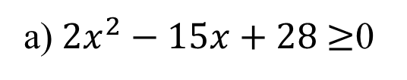
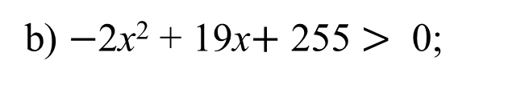
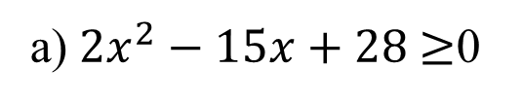
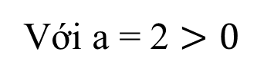
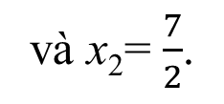
BÀI 2: GIẢI BẤT PHƯƠNG TRÌNH BẬC HAI MỘT ẨN
Bất phương trình bậc hai một ẩn x
Bài tập:
là bất phương trình
có một trong các dạng
2. Giải các bất phương trình bậc hai sau:
a) ${2x}^{2}−15x+28$ $≥$0
ax² + bx + c $≤$0
ax² + bx + c $<$0
ax² + bx + c $≥$0
ax² + bx + c $>$0
a) ${2x}^{2}−15x+28$ $≥$0
f(x) = 2x² $−$15x $+28$ có hai nghiệm phân biệt là x₁= $4$
với $a ≠$ 0.
và x₂= $\frac{7}{2}$.
Nghiệm của bất phương trình bậc hai
Với a = 2 $>0$
là các giá trị của biến x
Vậy
mà khi thay vào bất phương trình
ta được bất đẳng thức đúng.
Giải bất phương trình bậc hai
là tìm tập hợp các nghiệm
của bất phương trình đó.
b) $−$2x² + 19x$+$ 255 $>$ 0;

Slide 9
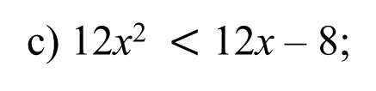
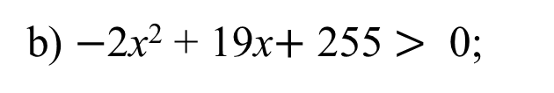
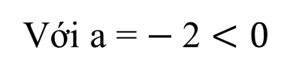
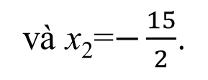
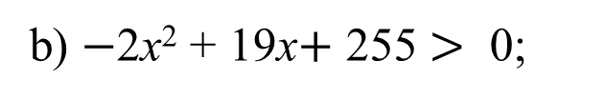
BÀI 2: GIẢI BẤT PHƯƠNG TRÌNH BẬC HAI MỘT ẨN
Bất phương trình bậc hai một ẩn x
Bài tập:
là bất phương trình
có một trong các dạng
2. Giải các bất phương trình bậc hai sau:
a) ${2x}^{2}−15x+28$ $≥$0
ax² + bx + c $≤$0
ax² + bx + c $<$0
ax² + bx + c $≥$0
ax² + bx + c $>$0
b) $−$2x² + 19x$+$ 255 $>$ 0;
b) $−$2x² + 19x$+$ 255 $>$ 0;
với $a ≠$ 0.
f(x) = $−$2x² + 19x$+$ 255 có hai nghiệm phân biệt là x₁= $17$
Nghiệm của bất phương trình bậc hai
và x₂=$−\frac{15}{2}$.
là các giá trị của biến x
Với a = $−$2 $<0$
mà khi thay vào bất phương trình
ta được bất đẳng thức đúng.
Vậy
Giải bất phương trình bậc hai
là tìm tập hợp các nghiệm
của bất phương trình đó.
c) 12x² $<$ 12x – 8;

Slide 10
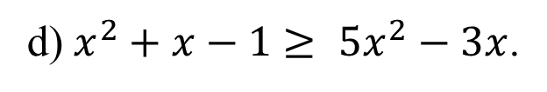
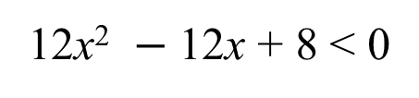
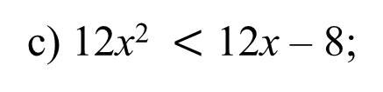
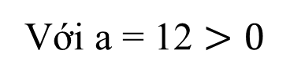
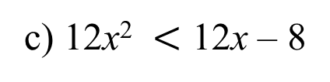
BÀI 2: GIẢI BẤT PHƯƠNG TRÌNH BẬC HAI MỘT ẨN
Bất phương trình bậc hai một ẩn x
Bài tập:
là bất phương trình
có một trong các dạng
2. Giải các bất phương trình bậc hai sau:
a) ${2x}^{2}−15x+28$ $≥$0
ax² + bx + c $≤$0
ax² + bx + c $<$0
ax² + bx + c $≥$0
ax² + bx + c $>$0
c) 12x² $<$ 12x – 8;
với $a ≠$ 0.
c) 12x² $<$ 12x – 8
12x² $−$ 12x + 8 < 0
Nghiệm của bất phương trình bậc hai
f(x) = 12x² $−$ 12x + 8 vô nghiệm
là các giá trị của biến x
Với a = 12 $>0$
mà khi thay vào bất phương trình
ta được bất đẳng thức đúng.
Vậy
Giải bất phương trình bậc hai
là tìm tập hợp các nghiệm
của bất phương trình đó.
d) $x^{2}+x−1$ $≥$ ${5x}^{2}−3x$.

Slide 11
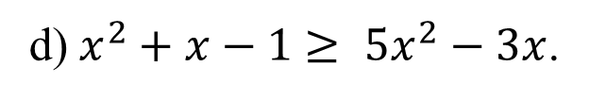
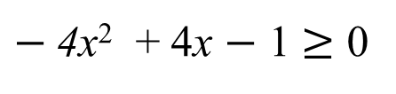
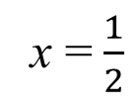
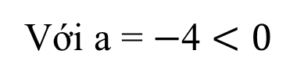
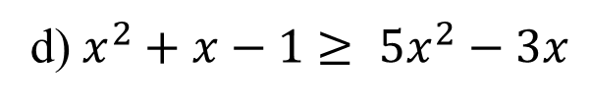
BÀI 2: GIẢI BẤT PHƯƠNG TRÌNH BẬC HAI MỘT ẨN
Bất phương trình bậc hai một ẩn x
Bài tập:
là bất phương trình
có một trong các dạng
2. Giải các bất phương trình bậc hai sau:
a) ${2x}^{2}−15x+28$ $≥$0
ax² + bx + c $≤$0
ax² + bx + c $<$0
ax² + bx + c $≥$0
ax² + bx + c $>$0
c) 12x² $<$ 12x – 8;
d) $x^{2}+x−1$ $≥$ ${5x}^{2}−3x$.
với $a ≠$ 0.
Nghiệm của bất phương trình bậc hai
d) $x^{2}+x−1$ $≥$ ${5x}^{2}−3x$
$−$4x² + 4x $−$ 1 $≥$ 0
là các giá trị của biến x
x =$\frac{1}{2}$
mà khi thay vào bất phương trình
ta được bất đẳng thức đúng.
f(x) = $−$4x² + 4x $−$ 1 có nghiệm kép
Với a = $−$4 $<0$
Giải bất phương trình bậc hai
là tìm tập hợp các nghiệm
của bất phương trình đó.
Vậy

Slide 12
BÀI 2: GIẢI BẤT PHƯƠNG TRÌNH BẬC HAI MỘT ẨN
Bất phương trình bậc hai một ẩn x
Bài tập:
là bất phương trình
có một trong các dạng
3. Kim muốn trồng một vườn hoa trên mảnh đất hình chữ nhật và làm hàng rào bao quanh. Kim chỉ có đủ vật liệu đề làm 30 m hàng rào nhưng muốn diện tích vườn hoa ít nhất là 50 m² . Hỏi chiều rộng của vườn hoa nằm trong khoảng nào?
ax² + bx + c $≤$0
ax² + bx + c $<$0
ax² + bx + c $≥$0
ax² + bx + c $>$0
với $a ≠$ 0.
Nghiệm của bất phương trình bậc hai
là các giá trị của biến x
mà khi thay vào bất phương trình
ta được bất đẳng thức đúng.
Giải bất phương trình bậc hai
là tìm tập hợp các nghiệm
của bất phương trình đó.

Slide 13
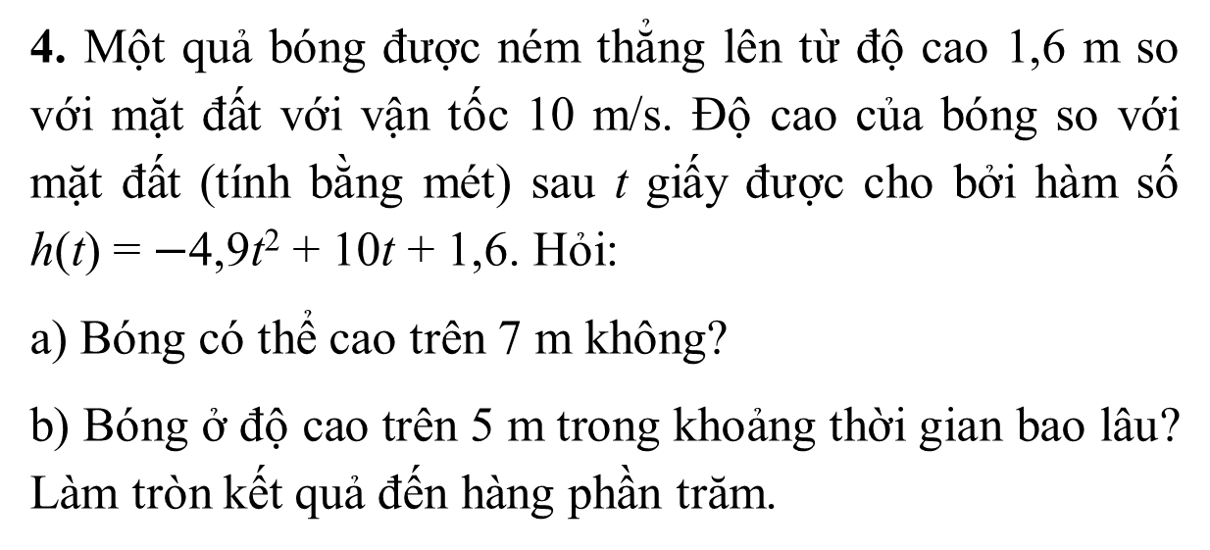
BÀI 2: GIẢI BẤT PHƯƠNG TRÌNH BẬC HAI MỘT ẨN
Bất phương trình bậc hai một ẩn x
Bài tập:
là bất phương trình
có một trong các dạng
4. Một quả bóng được ném thẳng lên từ độ cao 1,6 m so với mặt đất với vận tốc 10 m/s. Độ cao của bóng so với mặt đất (tính bằng mét) sau t giấy được cho bởi hàm số h(t) = $−$4,9t² + 10t + 1,6. Hỏi:
a) Bóng có thể cao trên 7 m không?
b) Bóng ở độ cao trên 5 m trong khoảng thời gian bao lâu? Làm tròn kết quả đến hàng phần trăm.
ax² + bx + c $≤$0
ax² + bx + c $<$0
ax² + bx + c $≥$0
ax² + bx + c $>$0
với $a ≠$ 0.
Nghiệm của bất phương trình bậc hai
là các giá trị của biến x
mà khi thay vào bất phương trình
ta được bất đẳng thức đúng.
Giải bất phương trình bậc hai
là tìm tập hợp các nghiệm
của bất phương trình đó.

Slide 14
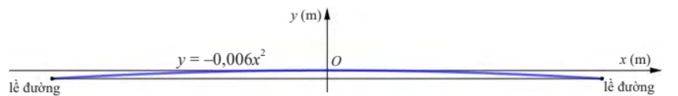
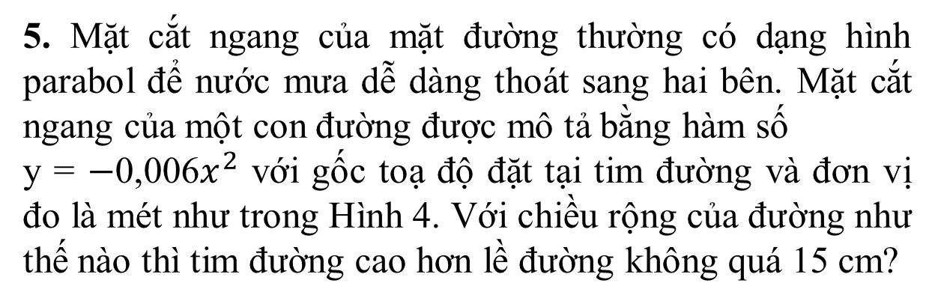
BÀI 2: GIẢI BẤT PHƯƠNG TRÌNH BẬC HAI MỘT ẨN
Bất phương trình bậc hai một ẩn x
Bài tập:
là bất phương trình
có một trong các dạng
5. Mặt cắt ngang của mặt đường thường có dạng hình parabol để nước mưa dễ dàng thoát sang hai bên. Mặt cắt ngang của một con đường được mô tả bằng hàm số
y = $−$0,006$x^{2}$ với gốc toạ độ đặt tại tim đường và đơn vị đo là mét như trong Hình 4. Với chiều rộng của đường như thế nào thì tim đường cao hơn lề đường không quá 15 cm?
ax² + bx + c $≤$0
ax² + bx + c $<$0
ax² + bx + c $≥$0
ax² + bx + c $>$0
với $a ≠$ 0.
Nghiệm của bất phương trình bậc hai
là các giá trị của biến x
mà khi thay vào bất phương trình
ta được bất đẳng thức đúng.
Giải bất phương trình bậc hai
là tìm tập hợp các nghiệm
của bất phương trình đó.

Slide 15
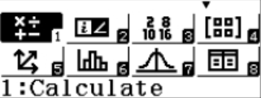
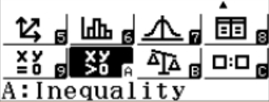


Bạn có biết?
Sử dụng máy tính cầm tay
tìm nghiệm của
bất phương trình bậc hai một ẩn
Có nhiều loại máy tính cầm tay có thể giúp tìm nghiệm của bất phương trình bậc hai một ẩn một cách tiện lợi và nhanh chóng.
Chẳng hạn, ta có thể thực hiện trên một loại máy tính cầm tay như sau:
Sau khi mở máy, ấn phim (MENU) đề màn hình hiện lên
bảng lựa chọn.
Ấn các phím ($▼$)(▼)(▶) để di chuyển đến mục Inequality (bất đẳng thức).
Ấn phím (=) đề chọn mục Inequality,
sau đó ấn tiếp phím (2) đề chọn bất phương trình bậc hai.

Slide 16
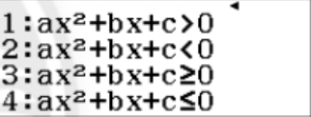
Sử dụng máy tính cầm tay
tìm nghiệm của
bất phương trình bậc hai một ẩn
Ấn phím (1),(2),(3) hoặc (4)
để chọn dạng của bất phương trình

Slide 17
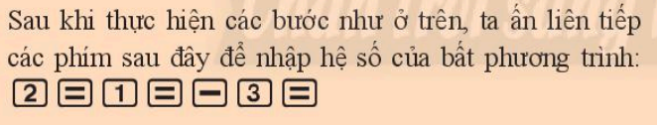
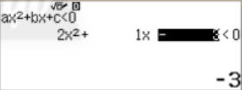



Sử dụng máy tính cầm tay
tìm nghiệm của
bất phương trình bậc hai một ẩn
Ví dụ: Dùng máy tính cầm tay để giải bất phương trình
2x² + x – 3 $<$0

